Slide 1
การประยุกต์ใช้การแพทย์แผนไทย
ในการดูแล
ผู้ป่วยอัมพฤกษ์ อัมพาต
นายอุเทน มุกเย
นักวิชาการสาธารณสุขชำนาญการ
โรงพยาบาลส่งเสริมสุขภาพตำบลเนินปอ

Slide 2
คำสำคัญ
การแพทย์แผนไทย ;ผู้ป่วยอัมพฤกษ์ อัมพาต

Slide 3
ความสำคัญ
โรงพยาบาลส่งเสริมสุขภาพตำบล
- ความสอดคล้องกับภารกิจ รพ.สต. 5 ด้าน สร้างเสริมสุขภาพ ควบคุมป้องกันโรค รักษาโรค ฟื้นฟูสภาพ คุ้มครองผู้บริโภค เน้นการบริการเชิงรุก
- รพ.สต. ไม่มีเตียงรองรับเพียงพอ ไม่มีเตียงนอนค้างคืน (ไม่มี IPD)
คลินิกบริการที่บ้าน (Home-based care)
มองบ้านเป็นส่วนหนึ่งของ คลินิก ของ รพ.สต.

Slide 4
ประเด็นสำคัญ
ผู้สูงวัย การป่วยด้วยอัมพาต
- อัตราป่วยผู้ป่วยสูงวัยกลุ่มอัมพาต : ร้อยละ 0.47 แนวโน้มเพิ่มขึ้น
- ต้องได้รับการฟื้นฟูต่อเนื่อง
- การเคลื่อนย้ายผู้ป่วยกระทำได้ยาก ขยับเขยื้อน เคลื่อนไหว ลำบาก เป็นภาระการดูแล
- ปล่อยไว้นาน เกิดภาวะแทรกซ้อน และผู้ป่วยจะขาดการดูแล

Slide 5

วัตถุประสงค์
1. เพื่อศึกษารูปแบบการดูแลรักษาผู้ป่วยสูงวัย ด้วยการแพทย์แผนไทย
2. เพื่อพัฒนาระบบการจัดการกระบวนการดูแลรักษาผู้ป่วยสูงวัยที่ป่วยเป็นโรคอัมพาตโดยผู้ดูแลที่บ้าน (Home-based care)

Slide 6
พื้นที่ดำเนินงาน :
เขตรับผิดชอบ 9 หมู่ ของโรงพยาบาลส่งเสริมสุขภาพตำบลเนินปอ
ระยะเวลาการดำเนินงาน :
ระยะเวลาการดำเนินงาน 20-23 สัปดาห์ / 1ราย

Slide 7
กลุ่มเป้าหมายและแหล่งข้อมูลที่ศึกษา
: ประชากร ผู้ป่วยสูงวัยกลุ่มอัมพาตบางส่วน
: กลุ่มตัวอย่าง =>คัดเลือกกลุ่มตัวอย่างแบบเจาะจง (Purposive Sampling)
- กลุ่มผู้ป่วยสูงวัยอัมพาต ที่อาสาสมัครเข้าร่วมกิจกรรม โดยความสมัครใจ ผู้สูงวัยที่สามารถพูดคุยสื่อสารกับผู้วิจัยได้ ญาติพร้อมที่จะเข้าร่วม การเลือกเป็นการเลือกแบบเจาะจง
- กลุ่มผู้ดูแลผู้ป่วยสูงวัยกลุ่มตัวอย่าง

Slide 8
ผู้ยินยอมให้ทำการวิจัย (Criteria)
1. ผู้สูงวัย อายุ 50 ปี ขึ้นไป อาศัยอยู่ในพื้นที่ตำบลเนินปอ อำเภอสามง่าม จังหวัดพิจิตร
2. มีอาการป่วย ด้วยโรคอัมพาตครึ่งซีก โดยเกิดจากความผิดปกติของการไหลเวียนเลือด ลม เพราะเป็นกลุ่มผู้ป่วยที่มีโอกาสเห็นผลการเปลี่ยนแปลงที่เร็วกว่า ภายในระยะเวลาการวิจัยที่จำกัด โอกาสในการเคลื่อนย้ายผู้ป่วยง่ายกว่า
3. มีผู้ดูแลประจำ (ตลอดเวลา) อย่างน้อย 1 คน และพร้อม ร่วมกิจกรรมการดูแลบำบัด
4. โดยได้รับความยินยอมแบบอาสาสมัครหรือสมัครใจเข้าร่วมโครงการวิจัย ทั้งจากตัวผู้ป่วย และญาติ

Slide 9
ตัวชี้วัด
1. กลุ่มผู้ป่วยสูงวัยอัมพาต ที่อาสาสมัครเข้าร่วมกิจกรรม การแพทย์แผนไทยในการดูแลผู้ป่วยอัมพฤกษ์ อัมพาตมีการเปลี่ยนแปลงอาการร่วมดีขึ้น ร้อยละ 50 (จากแบบประเมินก่อนและหลังการเข้ารับบริการ การดูแลผู้ป่วยสูงวัยโรคอัมพาต ที่นอนพักรักษาที่บ้าน)
2. ร้อยละ 80 ของผู้ป่วยและญาติมีความพึงพอใจอยู่ในระดับดี

Slide 10
9.วิธีการดำเนินงาน
การศึกษาจากการปฏิบัติงานประจำสู่การทำวิจัย
(Routine to Research : R2R)
โดยใช้ระเบียบวิธีวิจัยเชิงปฏิบัติการ
(Operation Research)
และการวิจัยประเมินผล (Evaluation Research)

Slide 11
กรอบแนวคิด
การดูแลผู้ป่วยสูงวัยที่ป่วยเป็นอัมพาต
- การบำบัด ฟื้นฟู
- อาหาร
- สิ่งแวดล้อม
- การออกกำลังกาย การกระตุ้น
- ภาวะแทรกซ้อนทางกาย
- กำลังใจ
ผลการบำบัด ฟื้นฟู
ความพึงพอใจ
  ผู้ป่วย
  ญาติ/ผู้ดูแล
ความคุ้มค่า
(Cost-Effectiveness)
ผู้ให้การดูแลผู้ป่วยสูงวัย
- ผู้ดูแลประจำ (ญาติ)
อสม.
รพ.สต. (แพทย์แผนไทย)
Model development for Home-based Care

Slide 12
เครื่องมือที่ใช้ในการศึกษา
- แบบสัมภาษณ์ แบ่งเป็น 2 ส่วน ได้แก่
ส่วนที่ 1 ข้อมูลทั่วไป
ส่วนที่ 2 ประเมินภาวะสุขภาพและการดูแลบำบัด
- แบบบันทึกผู้ป่วย (OPD Card)
- แบบประเมินก่อนและหลังการเข้ารับบริการ การดูแลผู้ป่วยสูงวัยโรคอัมพาต ที่นอนพักรักษาที่บ้าน

Slide 13
ขั้นตอนและวิธีการศึกษา
การวิจัยเชิงปฏิบัติการ (Operation Research)
1. สำรวจและกำหนดกลุ่มตัวอย่าง โดยความสมัครใจของผู้ป่วยสูงวัย และญาติ
2. ศึกษาข้อมูลรายบุคคลของอาสาสมัครกลุ่มตัวอย่าง
3. วิเคราะห์ปัญหาสุขภาพกลุ่มตัวอย่างอาสาสมัคร เพื่อจัดโปรแกรมการดูแลสุขภาพเฉพาะรายที่เหมาะสม
4. สร้างหลักสูตรการอบรมผู้ดูแลผู้ป่วยสูงวัยโรคอัมพาต

Slide 14
ขั้นตอนและวิธีการศึกษา(ต่อ)
การวิจัยเชิงปฏิบัติการ (Operation Research)
5. ทำตารางเยี่ยมอย่างสม่ำเสมอ จัดโปรแกรมที่จะไปตรวจรักษา ที่บ้านโดยกำหนดการออกให้บริการ 3 ครั้งต่อสัปดาห์
6. ฝึกทักษะผู้ดูแลผู้สูงวัย โดยการอบรมและเรียนรู้ร่วมกันจากการปฏิบัติจริง (Training & Learning by doing)
7. จัดโปรแกรมบำบัดรักษาปัญหาสุขภาพที่เหมาะสมกับอาสาสมัครกลุ่มตัวอย่าง ซึ่งเป็นการจัดบริการของ รพ.สต.ตำบลเนินปอ

Slide 15
การวิจัยประเมินผล (Evaluation Research)
1. ประชุมทีมฯ รพ.สต. ทุก 1-2 สัปดาห์ เพื่อประเมินการทำงาน และปัญหาอุปสรรค
2. ประเมินผลการเข้าร่วมโปรแกรม ก่อน-หลัง เข้าร่วมกระบวนการดูแลทุก 2 สัปดาห์ จนครบ 20 - 22 สัปดาห์ ประเมินความพึงพอใจ

Slide 16
การประยุกต์ใช้การแพทย์แผนไทยในการดูแลผู้ป่วยอัมพาต
พิจารณาจาก
1.ง่ายกว่า
2. ดีกว่า
3.ถูกกว่า

Slide 17
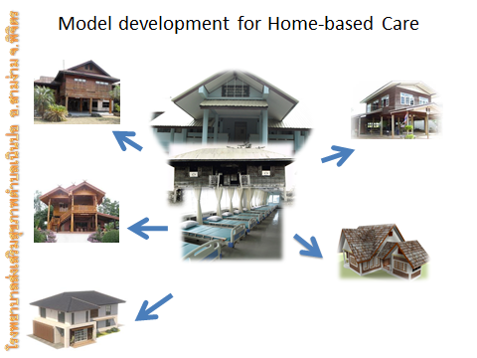
การประยุกต์ใช้การแพทย์แผนไทยในการดูแลผู้สูงอายุที่บ้าน
รูปแบบการดูแลผู้สูงอายุที่บ้าน Home based care
อุเทน มุกเย (2558: การศึกษาการดูแลรักษาผู้ป่วยสูงวัยด้วยการแพทย์แผนไทย กรณีศึกษากระบวนการดูแลรักษาผู้ป่วยอัมพาต
ที่สูงวัย โดยผู้ดูแลที่บ้าน ตำบลเนินปอ อำเภอสามง่าม จังหวัดพิจิตร (วิทยานิพนธ์การแพทย์แผนไทยมหาบัณฑิต).
มหาวิทยาลัยราชภัฏเชียงราย. เชียงราย.

Slide 18
แนวคิดการดูแลรักษาผู้ป่วยอัมพฤกษ์อัมพาตบนพื้นฐาน
Home - based Care
1.ระบบรากฐานทางสังคมวัฒนธรรมไทย
2.ระบบศาสนา
3.ระบบภาครัฐให้การดูแล

Slide 19
เกณฑ์การคัดเลือกผู้ป่วยเข้ารับการบำบัด
1. กลุ่มผู้ป่วยอัมพาต ที่มีความเชื่อมั่นและศรัทธาการรักษาด้วยการแพทย์แผนไทยที่อาสาสมัครเข้าร่วมกิจกรรมโดยความสมัครใจ สามารถพูดคุยสื่อสารได้พอสมควร ญาติพร้อมที่จะเข้าร่วม
2. กลุ่มผู้ดูแลผู้ป่วยสูงวัย
3. มีอาการหรือสภาวะความเจ็บป่วยด้วยโรคอัมพาตโดยเกิดจากความผิดปกติของการไหลเวียนเลือดลม จะเห็นผลง่ายกว่า
4. มีผู้ดูแลประจำ (ตลอดเวลา) อย่างน้อย 1 คน และพร้อมร่วมกิจกรรมการดูแลบำบัดให้ความร่วมมือด้านอื่นๆ ที่จะส่งเสริมให้อาการของผู้ป่วยดีขึ้น

Slide 20
Model development for Home-based Care
ระบบบริหารจัดการ
องค์ประกอบพื้นฐาน
กระบวนการขับเคลื่อน

Slide 21
Model development for Home-based Care
องค์ประกอบพื้นฐาน
โรงพยาบาลส่งเสริมสุขภาพตำบล
- แพทย์แผนไทย
- ผู้ช่วยแพทย์แผนไทย
ผู้ดูแลประจำ ผู้ดูแลหลัก : Primary Caregiver
อสม.หรือ ผู้ดูแลรอง : Secondary Caregiver
โรงพยาบาลส่งเสริมสุขภาพตำบล
- แพทย์แผนไทย
- ผู้ช่วยแพทย์แผนไทย
ผู้ดูแลประจำ ผู้ดูแลหลัก : Primary Caregiver
อสม.หรือ ผู้ดูแลรอง : Secondary Caregiver
สิ่งสนับสนุน
การจัดบริการ
อปท.
บทบาทหน้าที่

Slide 22
Model development for Home-based Care
กระบวนการขับเคลื่อน
การประเมินผู้รับบริการ
Assessment
วางแผนการบริการ
Planning
การดำเนินการ
Implementation
การประเมินผล
Evaluation

Slide 23
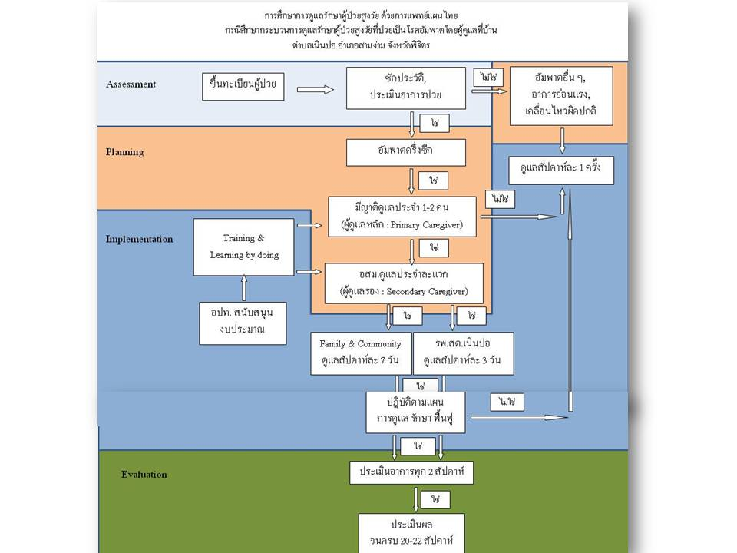

Slide 24
Model development for Home-based Care
ระบบบริหารจัดการ
เวลา
สิ่งของ
หลักสูตร
สิ่งแวดล้อม
คน

Slide 25
การเปรียบเทียบรูปแบบการดูแลรักษาผู้ป่วยอัมพาต
รูปแบบ | ก่อน | สรุปผล | หลัง | สรุปผล
ระยะเวลาให้บริการ | สัปดาห์ละ 1 ครั้ง | ไม่เห็นการเปลี่ยนแปลง | สัปดาห์ละ 3 ครั้ง | มีการเปลี่ยนแปลง
ผู้ให้บริการ | แพทย์ แผนไทย | ต้องใช้เวลานาน ไม่สม่ำเสมอ ต้องทำงานประจำอื่น | - ผู้ช่วยแพทย์แผนไทย 2 ราย - แพทย์แผนไทย | ได้รับบริการสม่ำเสมอ คล่องตัวมากขึ้น ผู้วิจัยใช้เวลาบริการน้อยลง
ผู้ดูแลหลัก : ญาติเป็นผู้ช่วยฯ | มี 1 คน | ไม่มีหลักวิชาการ (ตามมีตามเกิด) เกิดแผลกดทับในผู้ป่วยบางราย | มีผู้ดูแลประจำตลอดเวลา อย่างน้อย 1 คน | เข้าใจหลักการกระตุ้นกล้ามเนื้อ ไม่เกิดแผลกดทับ

Slide 26
การเปรียบเทียบรูปแบบการดูแลรักษาผู้ป่วยอัมพาต
รูปแบบ | ก่อน | สรุปผล | หลัง | สรุปผล
อสม. ประจำละแวก | มี | ผู้ป่วยไม่ได้รับการวัดความดันฯ ขณะต้องไปรับยา ที่ รพ.สต. ส่งผลทำให้ผู้ป่วยไม่ได้รับการปรับยาหากคุมความดันไม่ได้ | มี เพิ่มการดูแลผู้ป่วย Home - based Care | - ช่วยป้อนข้าว ป้อนน้ำ เวลาญาติไม่อยู่ - มีการเปลี่ยนแปลง เช่น การรับยาแทน จะมีการวัดความดันฯ ไปให้เจ้าหน้าที่ สาธารณสุข
สิ่งแวดล้อม | ตามสภาพ | เสี่ยงต่อการเกิดภาวะแทรกซ้อน เช่น การนอนที่นอนแข็ง นอนกับพื้น ความไม่เป็นระเบียบเรียบร้อยของบ้าน | จัดการปรับปรุงสิ่งแวดล้อม ตามบริบทของผู้ป่วยแต่ละราย | - ปรับปรุงเรื่องเตียง - ที่นอน - บริเวณในการฝึกเดิน - การจัดระเบียบภายในบ้าน - พื้นที่การขับถ่าย

Slide 27
ติดตามประเมินผล ปี 2558
รายการประเมิน | เตียงที่ 1 | เตียงที่ 2 | เตียงที่ 3 | เตียงที่ 4 | เตียงที่ 5
1. อาการเกร็ง, ตึง, กระตุก, ชา, ตะคริว | / | / | / | / | /
2. การใช้มือ (ตักข้าว, หยิบจับของ) | / | / | / | / | /
3. การนั่ง (ทรงตัว) | X | X | X | X | /
4. การเคลื่อนที่ในท่านั่ง แนวราบ | X | X | X | X | /
5. การเคลื่อนที่ในท่านั่ง แนวดิ่ง | / | / | X | X | /
เช่น การขยับลงบันได
6. การทรงตัวในท่ายืน | / | / | X | X | /
7. การพูด | / | / | X | / | /
8. ลักษณะการเดิน | / | - | X | / | /
9. ระยะทางการเดิน ต่อวัน | / | - | X | X | /
ระยะเวลาการป่วย | 1 Y | 1 Y | 8 Y | 4 Y 6 M | 2 M

Slide 28
ผลลัพธ์ตามตัวชี้วัด
ตัวชี้วัดการเปลี่ยนแปลงอาการร่วม
รายการประเมิน (ตัวชี้วัดชุดที่) | ผล | สัปดาห์ที่ |  | สัปดาห์ที่
1. อาการเกร็ง, ตึง, กระตุก, ชา, ตะคริว | ไม่มี | น้อยสุด | 4 | ช้าสุด | 6
2. การใช้มือ (ตักข้าว, หยิบจับของ) | ได้ | น้อยสุด | 6 | ช้าสุด | 16
ลดภาระการดูแล
ช่วยเหลือตนเองได้
ลดความทุกข์ทรมาน

Slide 29
สรุปผลการศึกษา
รูปแบบ | ก่อน | หลัง
ประเมิน ผู้ป่วย | -มีความทุกข์ทรมานจากภาวะโรค -ไม่ชอบการนวดกลัวเจ็บ | -ดี ลดความทุกข์ทรมาน -ไม่เครียดมีคนมาพูดคุยด้วย -นวดไม่เจ็บ สบาย โล่ง
ประเมิน ญาติ | -ดูแลตามมีตามเกิด -อยู่กับผู้ป่วย บางครั้งเครียด -อยากให้หาย | -ช่วยตัวเองมากขึ้น ลดภาระ -มีเพื่อนคุย ได้ความรู้

Slide 30
การประเมินความพึงพอใจ
ผู้ป่วย
ก่อนได้รับการดูแลรักษา กรณีศึกษาทุกรายให้ข้อมูลที่สอดคล้องกันถึงการมีความทุกข์ทรมานจากภาวะโรคอัมพาต ไม่ว่าจะเป็นอาการที่พบได้ทุกราย เช่น อาการเกร็ง กระตุก ชา ตะคริว หรืออาการอื่นๆ เฉพาะบางราย เช่น ปัญหาการใช้มือตักข้าว หยิบจับของ การเคลื่อนที่ในท่านั่ง การทรงตัวในท่ายืน การพูด ลักษณะการเดิน และระยะทางการเดินต่อวัน เป็นต้น บางรายไม่ชอบการนวด เช่น กรณีศึกษาเตียงที่ 4 - 0602802 กล่าวว่า “ไม่ชอบการนวดกลัวเจ็บ”

Slide 31
การประเมินความพึงพอใจ
ผู้ป่วย
หลังได้รับการดูแลรักษา ผู้ป่วยรู้สึกพึงพอใจ โดยรู้สึกดี ลดความทุกข์ทรมาน ทำให้สามารถช่วยเหลือตนเองได้ ลดภาระการดูแลของผู้ดูแล ผู้ป่วยไม่เครียดเพราะมีคนมาพูดคุยด้วย การนวดไม่เจ็บ สบาย โล่ง ดังคำกล่าวของกรณีศึกษาเตียงที่ 3 - 0413000 “เป็นโรคนี้แย่มากๆ เลย เขาทำให้มันโล่ง ตัวเนื้อเบาดี ถ้ามีโครงการนี้มาแต่แรกฉันหาย เดินได้แล้ว”

Slide 32
การประเมินความพึงพอใจ
หลังได้รับการดูแลรักษา ผู้ป่วยช่วยตัวเองได้มากขึ้น ลดภาระการดูแล มีเพื่อนคุย แทนที่จะพูดคุยอยู่กับผู้ป่วยสูงวัยเพียงคนเดียว ได้ความรู้ ได้รับการบริการนวดผ่อนคลาย
การประเมินความพึงพอใจกรณีศึกษาผู้ป่วยอัมพาตที่สูงวัยทั้ง 5 ราย และผู้ดูแล พบว่า ผู้ป่วยสูงวัยและผู้ดูแลทุกรายมีความพึงพอใจต่อรูปแบบกระบวนการดูแลรักษาผู้ป่วยอัมพาตที่สูงวัย ด้วยการแพทย์แผนไทย

Slide 33
สรุปผลประเมินผล
ปี 2558 ดูแลผู้ป่วยทั้งหมด 7 ราย
  ผู้ป่วยอยู่ในเกณฑ์การคัดเลือกดูแล 5 ราย ผลการประเมินดีขึ้น 5 ราย
  ผู้ป่วยและญาติมีความพึงพอใจ ร้อยละ 100
ปี 2559 ดูแลผู้ป่วยทั้งหมด 14 ราย
  ผู้ป่วยอยู่ในเกณฑ์การคัดเลือกดูแล 6 ราย ผลการประเมินดีขึ้น 6 ราย
  ผู้ป่วยและญาติมีความพึงพอใจ ร้อยละ 100

Slide 34
ประมาณการค่าใช้จ่ายในการดูแลรักษาผู้ป่วยอัมพาตที่สูงวัยต่อเดือน
รายการค่าใช้จ่าย | กรณีพักรักษา ที่บ้าน | กรณีพักรักษา ที่ โรงพยาบาล
- ค่าห้องพักและค่าอาหาร | 3,500 – 4,000 | 9,000
- ค่ารักษาพยาบาล | 17,040 – 27,710 | 66,000
- ค่าตอบแทนผู้ดูแล | 13,620 – 18,000 | 13,620 – 18,000
- ค่าจ้างเหมารถ | 0 | 300 – 800
ประมาณการเฉลี่ย/ ราย | 34,160 – 49,710 | 88,920 – 93,800

Slide 35
การวิเคราะห์ต้นทุนเฉลี่ยต่อหน่วยการบริการ
รายการ | วิธีการคำนวณ | ค่าใช้จ่าย
1. ต้นทุนค่าแรง 1.1 ค่าจ้าง แพทย์แผนไทย |  | 8,134
1.2 ค่าจ้างผู้ช่วย แพทย์แผนไทย | 150 x 3 ครั้ง x 20 สัปดาห์ | 9,000
2. ต้นทุนค่าวัสดุ 2.1 ค่าลูกประคบ | 40 x 2 ลูก x 20 สัปดาห์ | 1,600
2.2 ค่าน้ำมันรถ | 4 x 4 ก.ม. x 3 ครั้ง x 20 สัปดาห์ | 960
ต้นทุนเฉลี่ยต่อราย |  | 19,694

Slide 36
ปัจจัยแห่งความสำเร็จ
- ได้รับความร่วมมือจากกลุ่มตัวอย่าง
- ความต่อเนื่องในการให้บริการและการและเมินผล

Slide 37
ปัญหาและอุปสรรค
-การเดินทางไปบ้านผู้ป่วยในกรณีฤดูฝน เป็นอุปสรรค์ในการเดินทางไปบ้านผู้ป่วย

Slide 38
แผนพัฒนาต่อเนื่อง
1.มีการดำเนินกิจกรรมอย่างต่อเนื่อง
2. มีการขยายกลุ่มตัวอย่างให้เกิดขึ้นคลอบคลุมจำนวนผู้สูงอายุติดบ้านติดเตียงทั้งหมด

Slide 39
13.ชื่อ บุคลากรหน่วยงานที่จัดทำ
1.นายอุเทน มุกเย นักวิชาการสาธารณสุขชำนาญการ
2.นางศิริขวัญ บุญช่วย ผู้ช่วยแพทย์แผนไทย
3.นางสาวชนัญชิดา ปิ่นแก้ว นักวิชาการสาธารณสุข

Slide 40




